Slide 1
«МЫ ПРОТИВ КОРРУПЦИИ И ПРЕДАТЕЛЬСТВА ОБЩЕСТВЕННЫХ ИНТЕРЕСОВ»
Подготовили: Соколов А.Г.
Жанабаева Н.А.

Slide 2
Послание народу Казахстана от 31 января 2017 года:
"Многое в борьбе с коррупцией будет зависеть от активного участия всего общества.
С развитием социальных сетей и других медиаресурсов всеобщее неприятие должно стать мощным инструментом в противодействии коррупции".

Slide 3
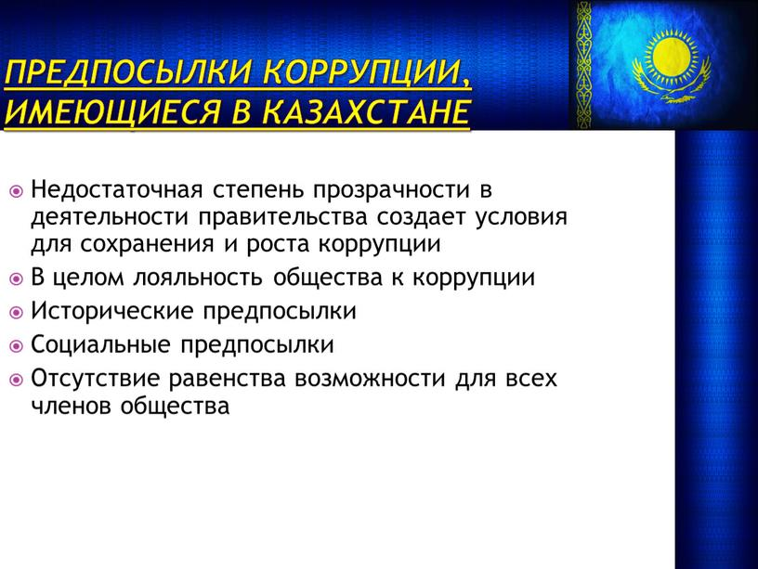

Slide 4
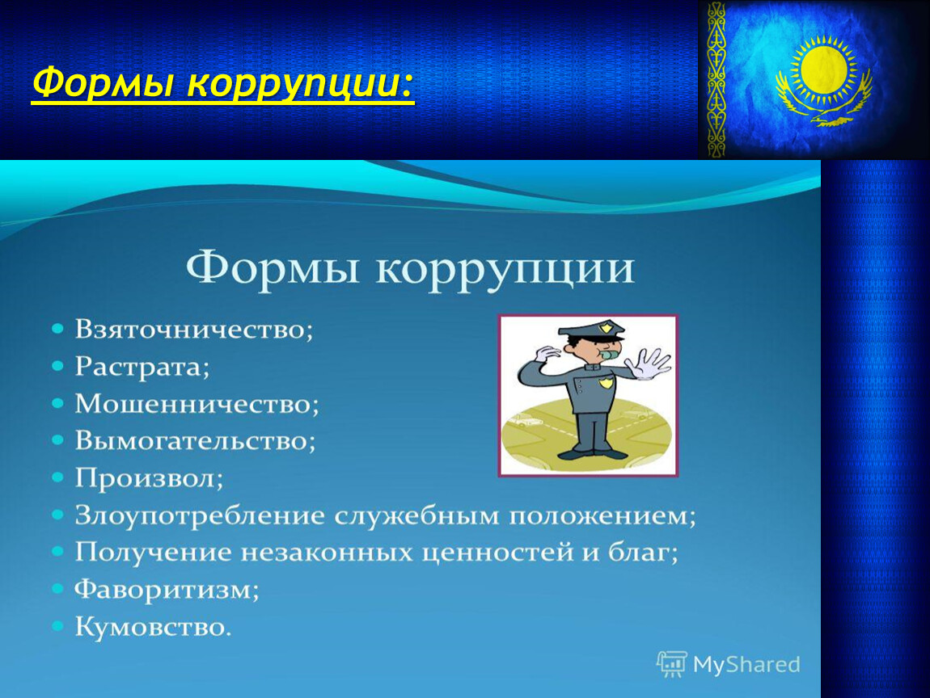

Slide 5
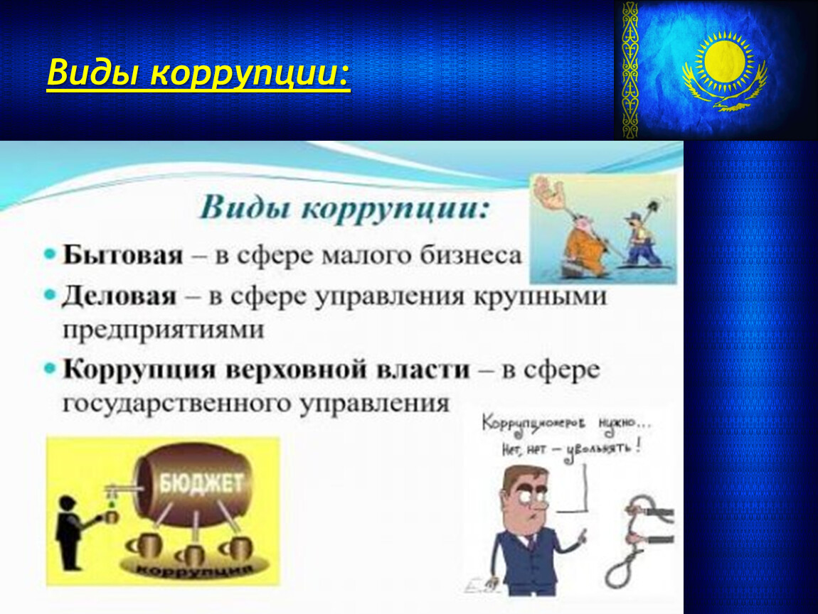

Slide 6

Шантаж - угроза разоблачения, разглашения сведений, которые объект шантажа хотел бы сохранить в тайне, с целью добиться какой-либо выгоды.
Коррупция - сращивание государственных структур со структурами преступного мира в сфере экономики, а также продажность и подкуп политических и общественных деятелей, государственных чиновников.
Бюрократия - высший чиновничий аппарат, администрация; система управления, основанная на формализме, административной волоките.
Взятка - плата или подарок должностному лицу за незаконные действия в пользу дающего.
Вымогательство - не обусловленное правом, не предусмотренное законом требование передачи денег, имущественных ценностей, сопровождаемое разного рода угрозами, обманом со стороны вымогателей.
Рэкет - незаконное, производимое путем угроз, шантажа вымогательство денег от предпринимателей со стороны преступных элементов, рэкетиров.

Slide 7
Скажем коррупции
«НЕТ!»

Slide 8
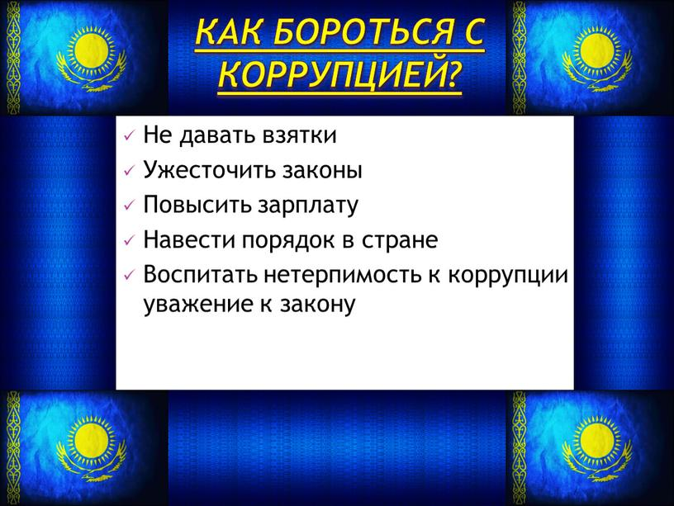

Slide 9


Slide 10
Используемые источники информации:
Послание народу Казахстана от 31 января 2017 года: https://urok.1sept.ru/articles/623642 https://powerpointbase.com https://miranimacii.ru http://today.kz/news/kazahstan/2018-11-08/771780-neprikosnovennyih-ne-budet-15-tsitat-nursultana-nazarbaeva-o-korruptsii/

